Slide 1
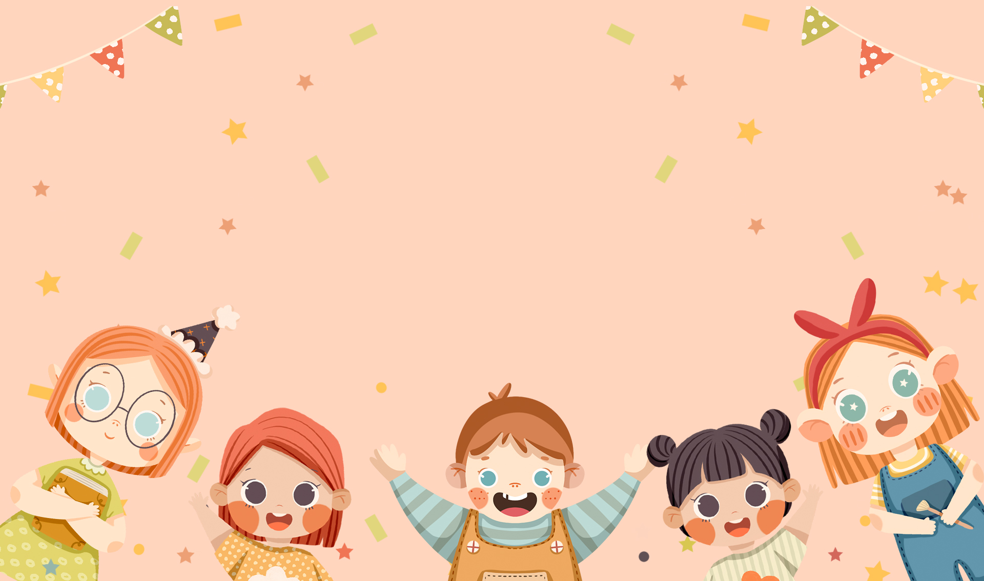


Slide 2
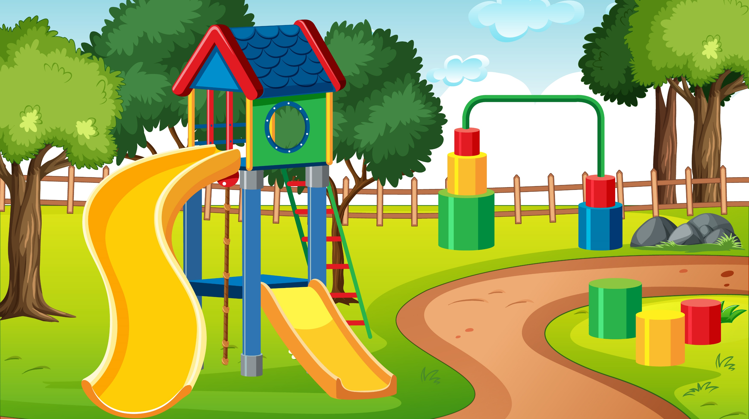
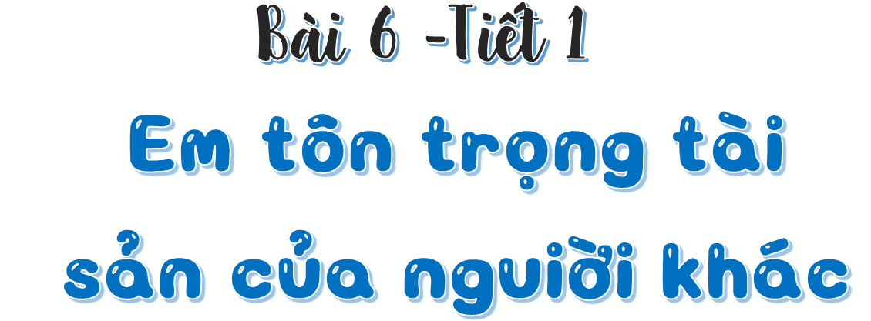
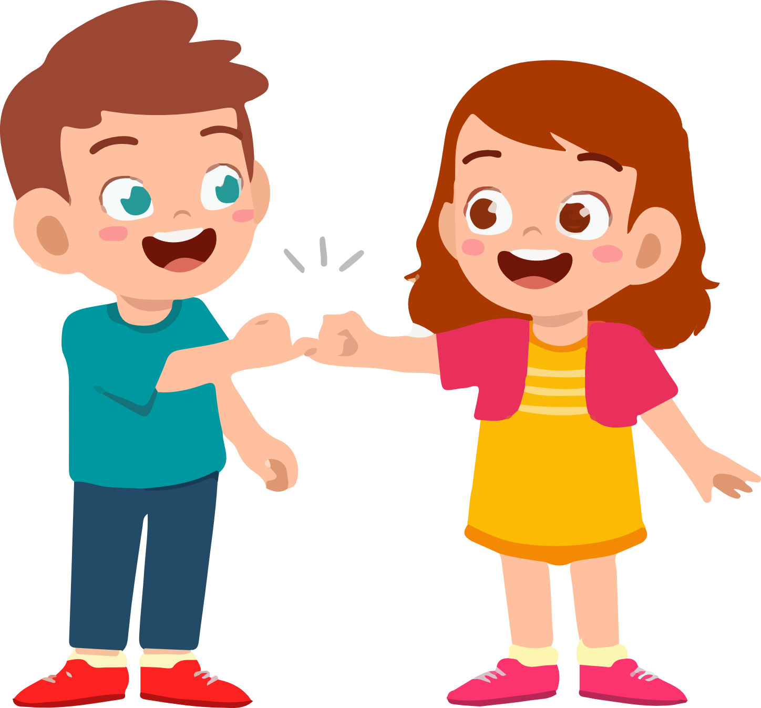
Thứ...ngày...tháng...năm...
Đạo đức

Slide 3




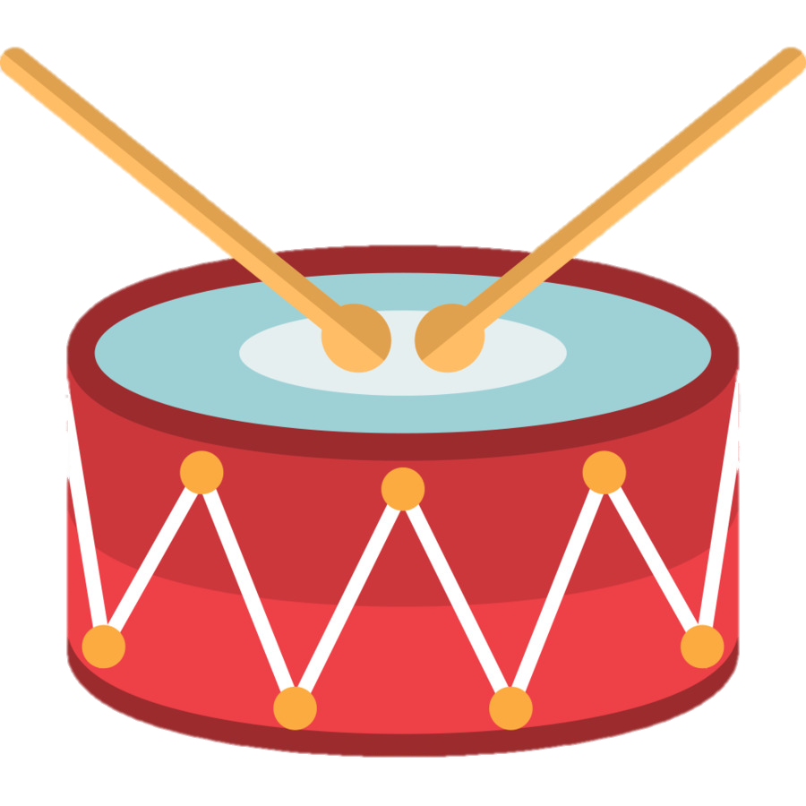

Slide 4

HOẠT ĐỘNG 1
KHAI THÁC TRẢI NGHIỆM

Slide 5
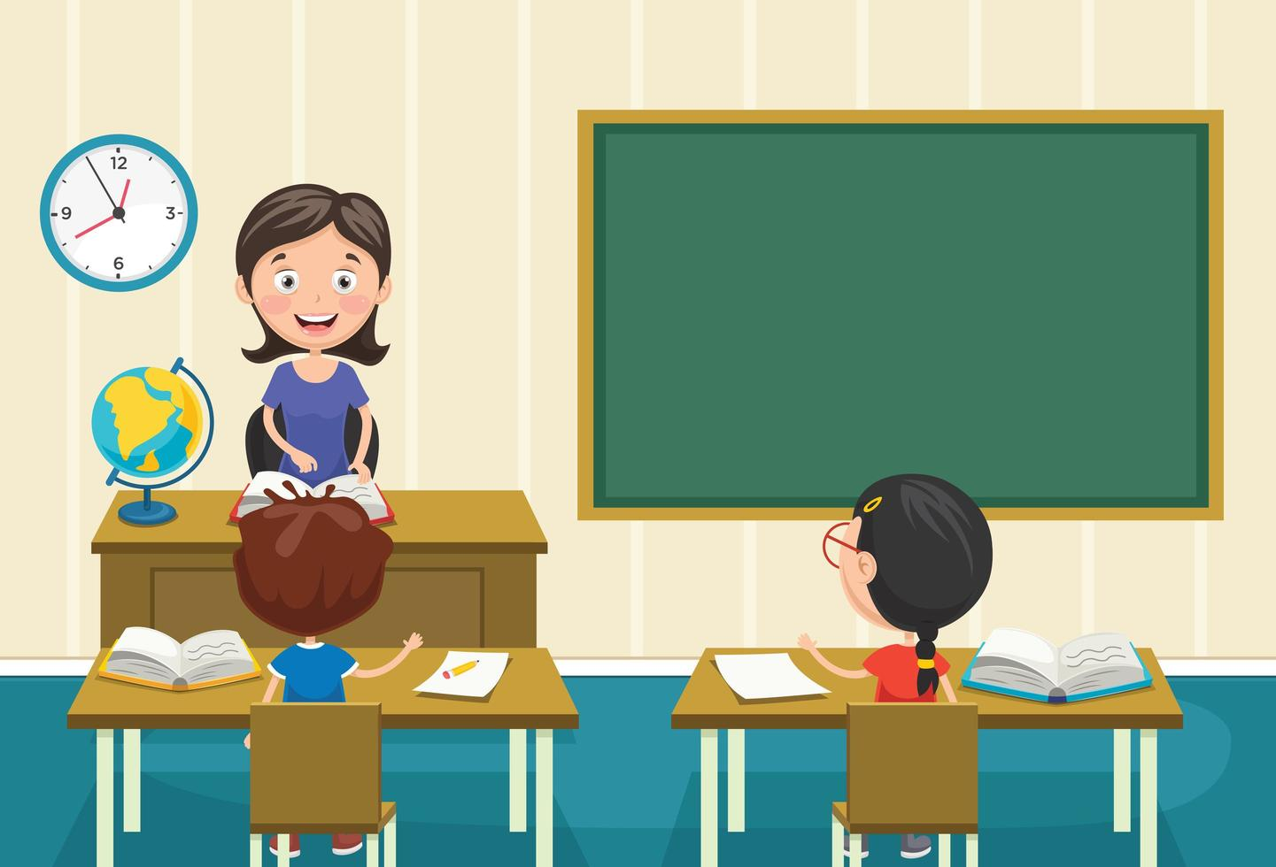
Khi mượn đồ vật của người khác em sẽ làm gì
Em từng mượn đồ vật nào từ bạn bè và người thân ?

Slide 6
Trong cuộc sống, trong quá trình giúp đỡ nhau chúng ta thường mượn hoặc sử dựng đồ đạc của nhau. Một người lịch sự, văn minh rất cần có thái độ làm viễc đúng đắn với tài sản mình mượn. Đó là một trong những biểu hiện của trách nhiệm phải biết tôn trọng tài sản của người khác

Slide 7
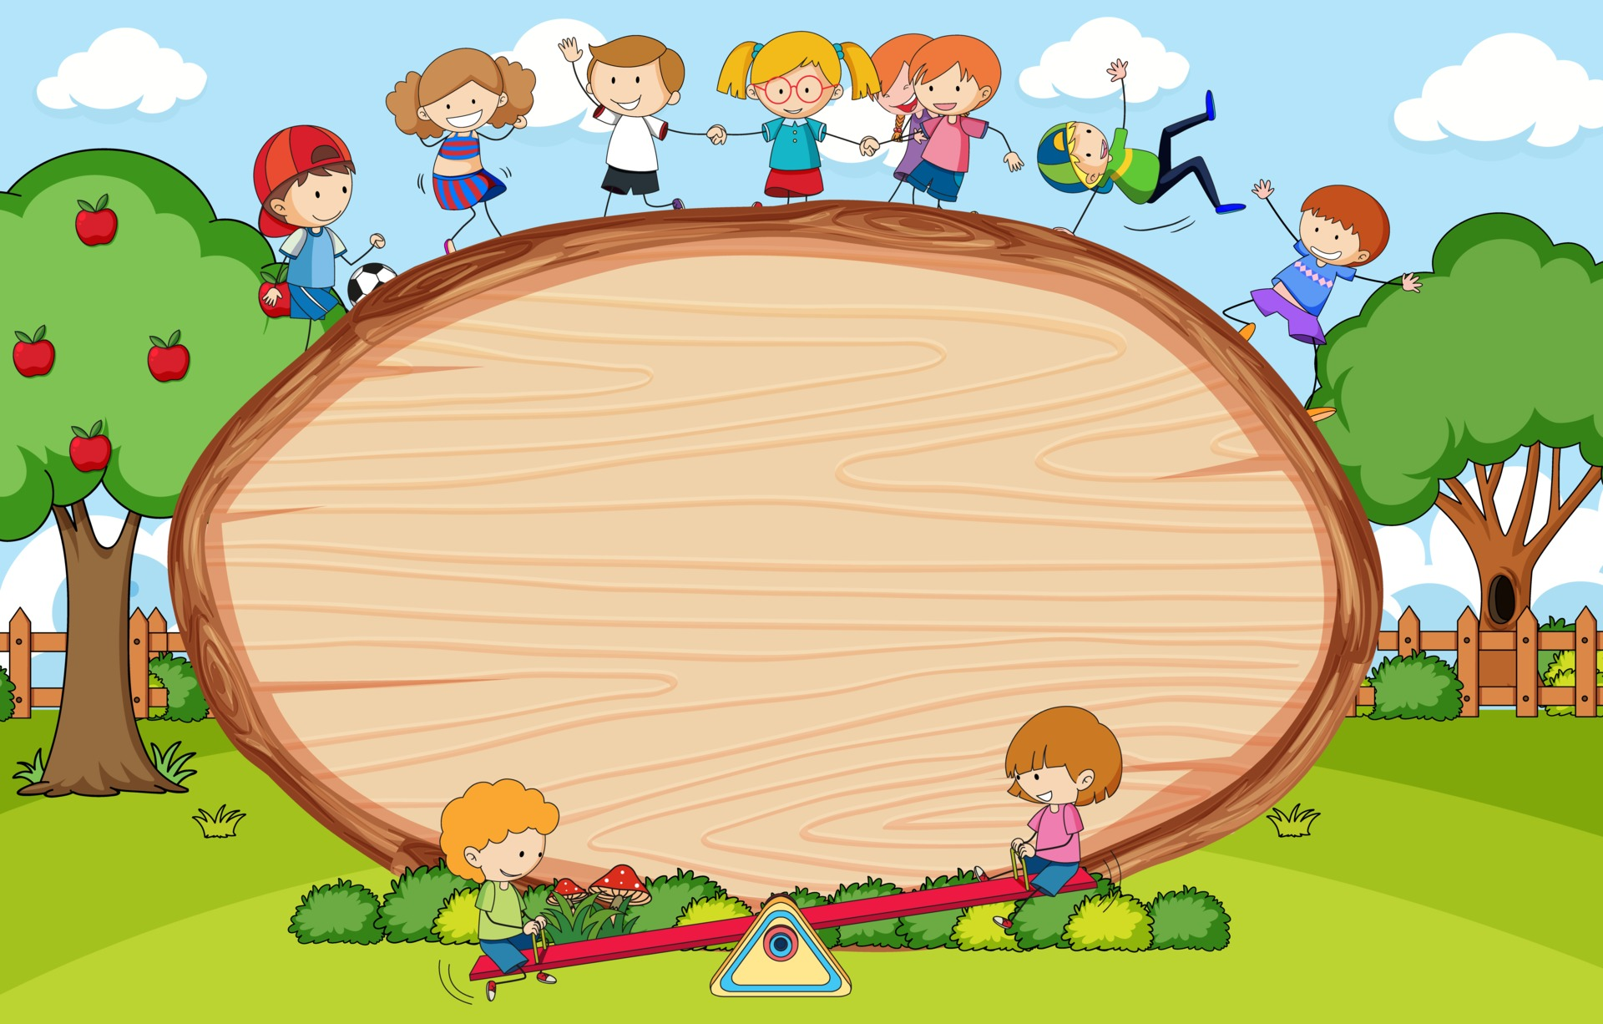
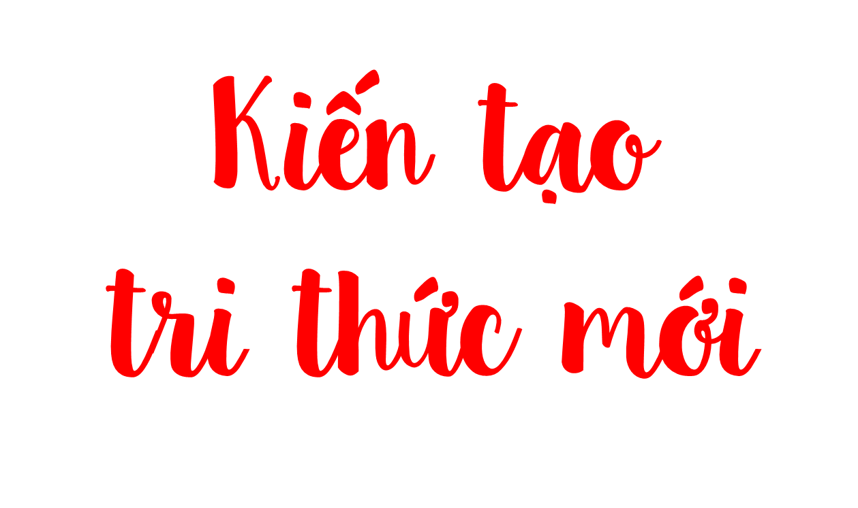

Slide 8
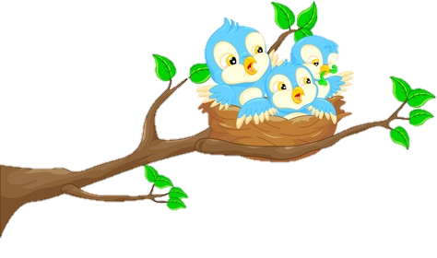
HOẠT ĐỘNG 2
Quan sát tranh và thực hiện yêu cầu

Slide 9



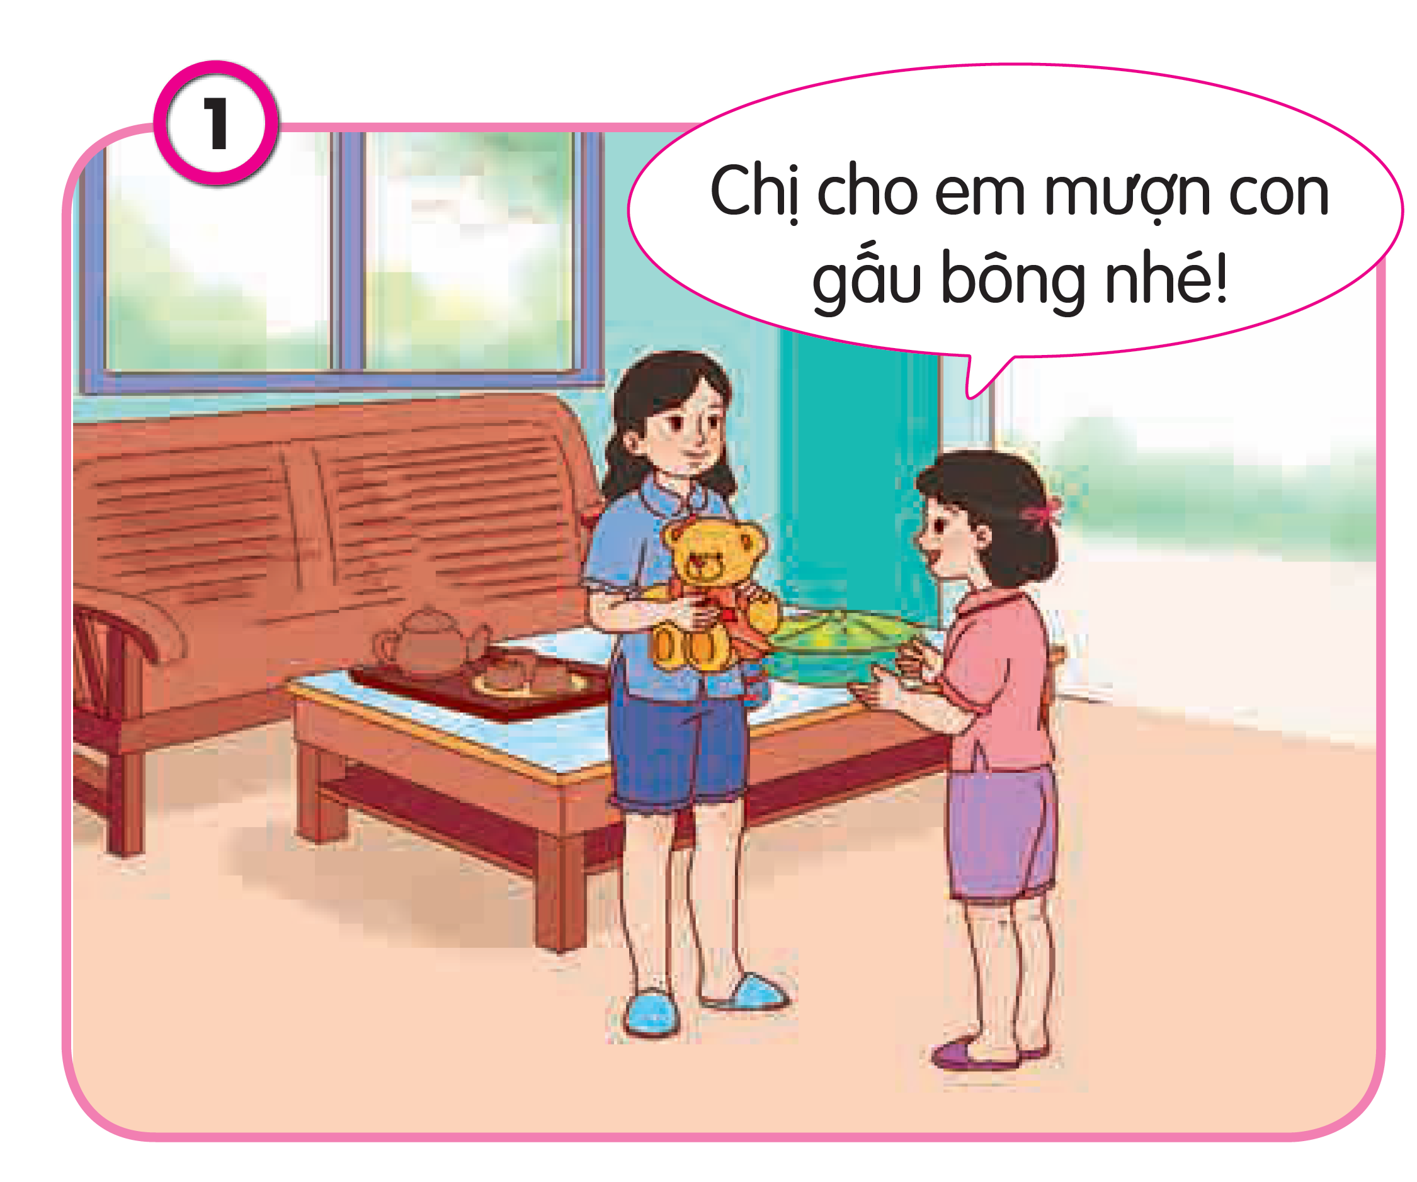
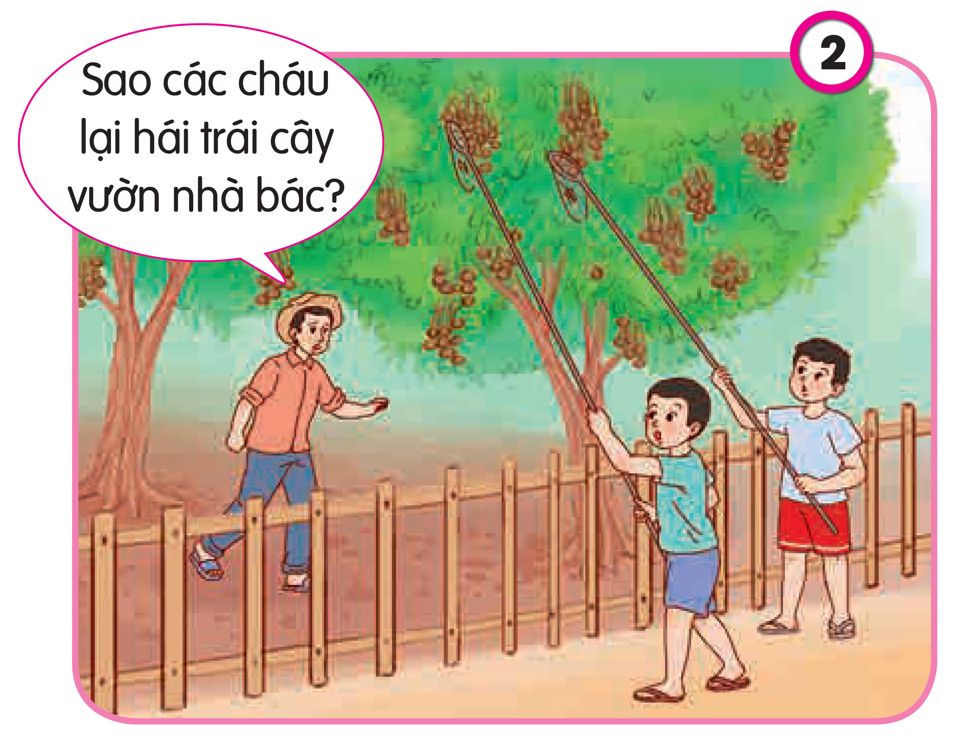
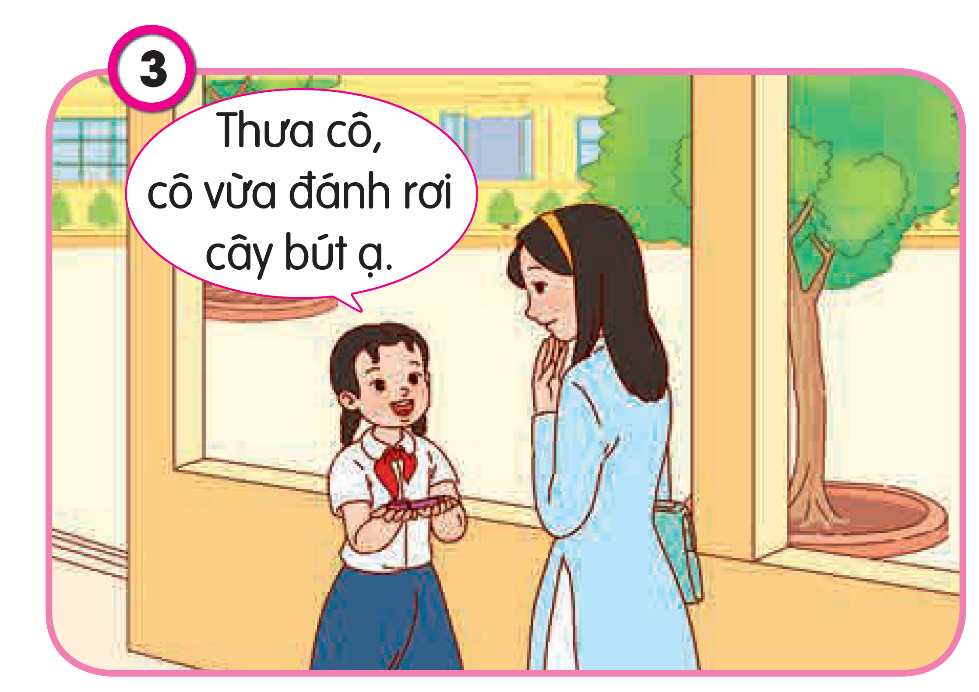
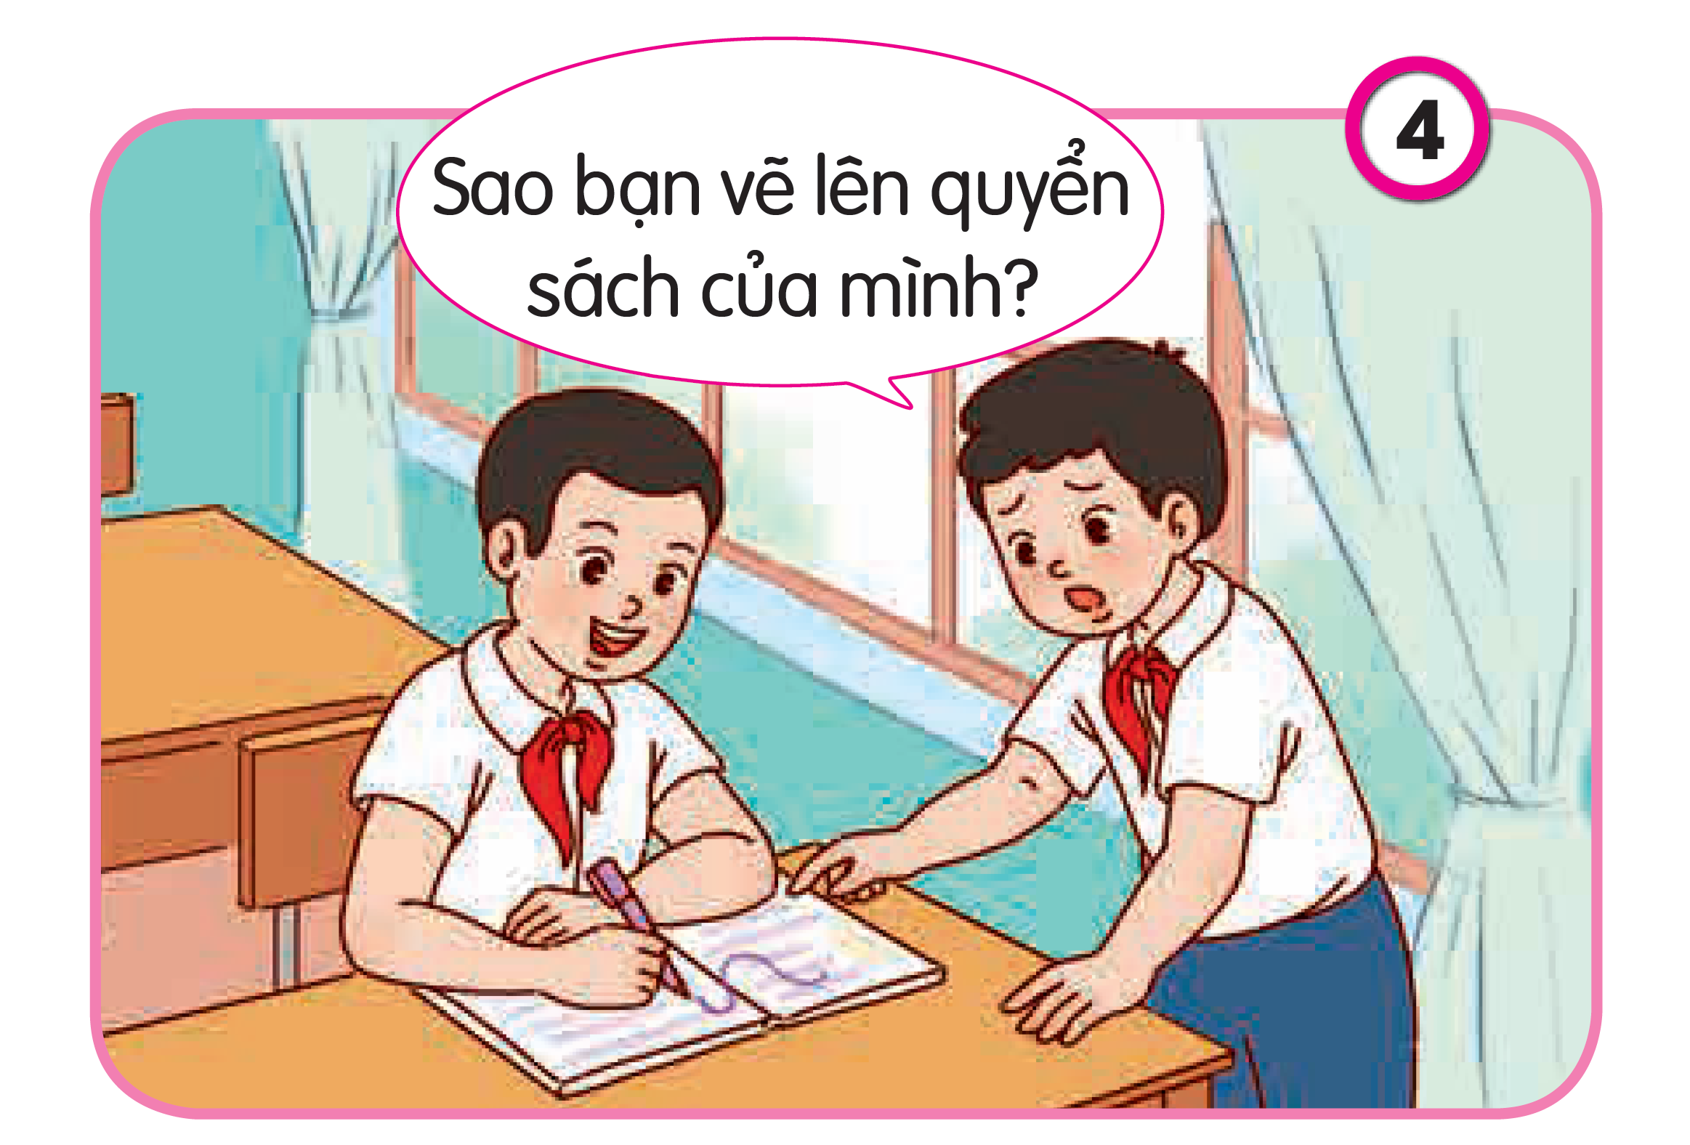
Thảo luận nhóm đôi:
Quan sát tranh và trả lời câu hỏi
– Nhận xét việc làm của các bạn trong tranh.
– Nêu biểu hiện tôn trọng tài sản của người khác qua mỗi bức tranh.

Slide 10
Tranh 1: Bạn nhỏ biết tôn trọng tài sản của người khác
- Biểu hiện: Hỏi mượn khi muốn dùng đồ của chị

Slide 11
Tranh 2: Các bạn nhỏ không biết tôn trọng tài sản của người khác
- Biểu hiện: Hái trái cây của bác hàng xóm không xin phép

Slide 12
Tranh 3: Bạn nhỏ biết tôn trọng tài sản của người khác
- Biểu hiện: Nhặt được của rơi trả lại người đánh mất

Slide 13
Tranh 4: Bạn nhỏ không biết tôn trọng tài sản của người khác
- Biểu hiện: Tự ý sử dụng và làm hư hại đồ dùng của bạn

Slide 14


Em hãy kể thêm các biểu hiện tôn trọng tài sản của người khác.
Gợi ý
- Nhắc nhở khi đồ đạc của ai đó sắp bị rơi hoặc mất
- Giữ gìn và trả lại tài sản của bạn khi bạn bỏ quên trên lớp
- Không tự ý xem nhật kí của người khác
-......

Slide 15
HOẠT ĐỘNG 3
Đọc câu truyện và trả lời câu hỏi

Slide 16
Chiếc vòng tay
Na rất thích chiếc vòng tay của Cốm nên mượn về nhà đeo thử nhưng vô ý làm rơi, khiến nó vỡ đôi. Na bối rối và oà khóc. Em Cam nhìn thấy liền hỏi:
– Chị còn nhiều vòng tay khác mà?
Na rầu rĩ:
– Nhưng đây là vòng tay của chị Cốm. Chị hối hận lắm!
Vừa lúc đó, mẹ Na bước đến:
– Con nghĩ được vậy là tốt. Tài sản riêng của người khác cần được tôn trọng.Bảo quản, giữ gìn tài sản của người khác thể hiện mình là người lịch sự, tử tế.
Na càng nghĩ, càng thấm thía lời mẹ dạy. Sáng hôm sau, Na chủ động gặp, xin lỗi Cốm và đền cho bạn chiếc vòng tay rất đẹp của mình.

Slide 17
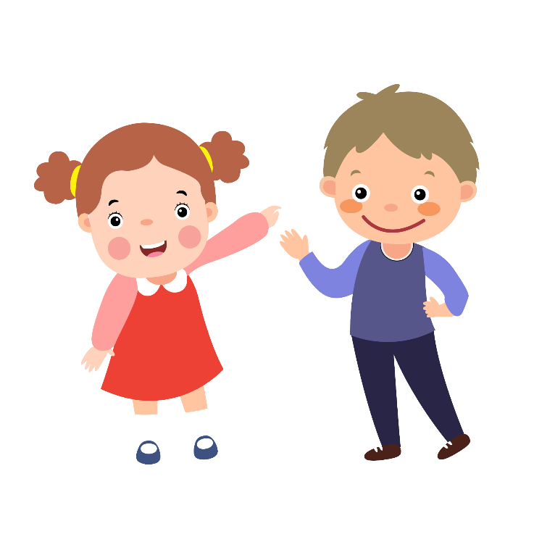
Sau khi nghe lời khuyên của mẹ Na đã làm gì
Na cảm thấy như thế nào khi làm vỡ chiếc vòng của Cốm?
Na cảm thấy rất buồn và hối hận khi vô ý làm hư hỏng tài sản mình mượn của bạn
Na chủ động gặp, xin lỗi Cốm và đền cho bạn chiếc vòng tay rất đẹp của mình

Slide 18
Thảo luận nhóm đôi:
trả lời câu hỏi
Theo em, vì sao phải tôn trọng tài sản của người khác?

Slide 19
CÙNG CHIA SẺ
Các nhóm khác
Lắng nghe – góp ý - bổ sung

Slide 20
Kết Luận
Chúng ta cần phải tôn trọng tài sản của người khác là vì :
- Tài sản của ai cũng là kết quả khó nhọc mới làm ra được
- Tôn trọng tài sản của người khác thể hiện sự quan tâm, yêu thương và mang lại nhiều niềm vui cho mình và người xung quanh
- Tôn trọng tài sản của người khác thể hiện đức tính thật thà, trung thực của mỗi người
- Tôn trọng tài sản của người khác cũng thể hiện sự trân quý thành quả lao động

Slide 21
HĐ Nối tiếp

Slide 22

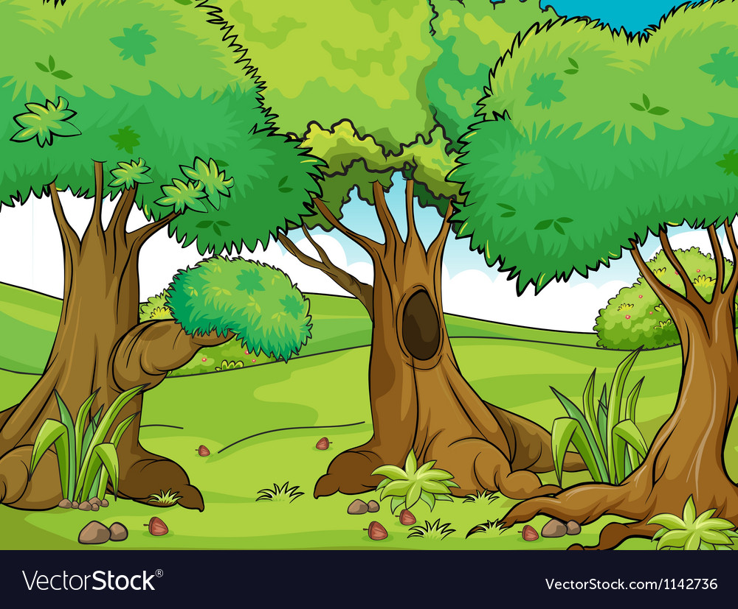
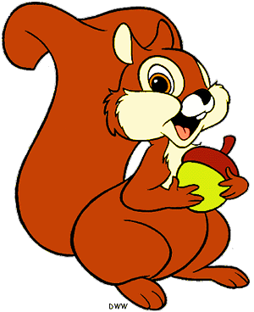
TRÒ CHƠI: CÙNG SÓC NÂU HÁI SỒI
Notes:
Dẫn dắt: Có một cơn bão đổ vào một vùng biển. Nó mang theo những con gió rất to, Những chiếc thuyền đang gặp nguy hiểm, dễ bị lật và những ng trên thuyền đang gặp nguy hiểm. CHúng ta hay cùng giúp những con thuyền vào bờ an toàn nhé!

Slide 23
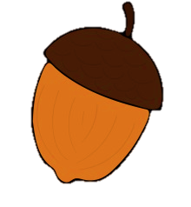


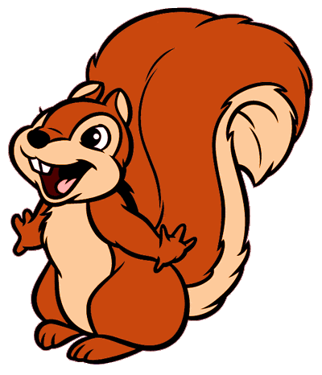
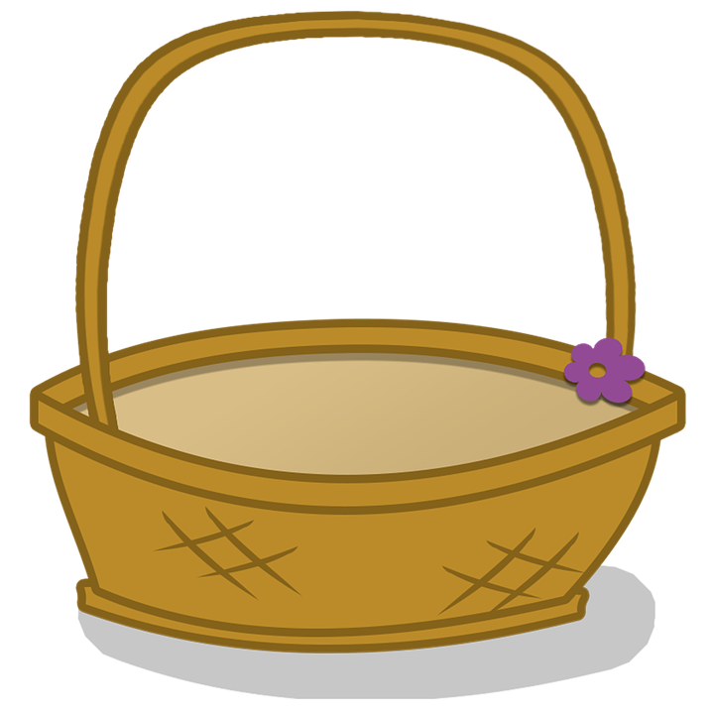
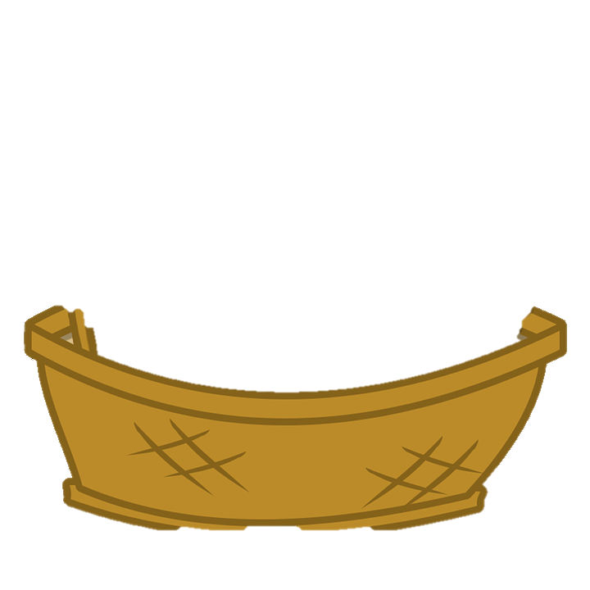

2
1
3
Notes:
Click vào thuyền để tới câu hỏi
Tại slide câu hỏi, click vào thuyển để quay về
Khi chơi xong, click vào mũi tên để tới câu hỏi

Slide 24


Việc làm nào là biểu hiện của tôn trọng tài sản của người khác ?
A. Vẽ bẩn lên sách của bạn
B. Lấy đồ không xin phép
C. Hỏi ý kiến trước khi mượn đồ

Slide 25
Việc làm là biểu hiện của sự Không tôn trọng tài sản của người khác ?
A. Trả lại đồ khi bạn làm rơi
B. Trêu đùa làm rách sách bạn
C. Xin lỗi khi vô tình làm rơi đồ của bạn

Slide 26
Câu 3: Người văn minh, lịch sự là người biết............ của người khác
A. Tôn trọng tài sản
B. Bảo vệ tài sản
C. Giữ gìn tài sản

Slide 27

